Slide 1

Tiếng Việt
Ôn tâp
ô
â
n
t
p
(
t
3
)

Slide 2
1. Kiến thức
- Nghe - viết đúng bài CT (tốc độ viết khoảng 85 chữ/15 phút), không mắc quá 5 lỗi trong bài; trình bày đúng bài thơ lục bát.
2. Kĩ năng
- Mức độ yêu cầu về kĩ năng đọc như tiết 1
3. Phẩm chất
- HS có phẩm chất học tập tích cực, chăm chỉ
4. Góp phần phát triển các năng lực
- NL tự học, NL giao tiếp và hợp tác, NL giải quyết vấn đề và sáng tạo, NL ngôn ngữ, NL thẩm mĩ.

Slide 3
Nội dung!
Nooi ung!
Luyện đọc
Luyện viết chính tả
Ôn nội dung chính

Slide 4
Click on the balloon to go back.
Hoạt động 1
L
Luyện đọc
đ
u
Ệ
n
c
y
Ọ

Slide 5
Em hãy nêu các bài tập đọc đã học từ tuần 24 đến tuần 27.
VS
Em hãy nêu các bài học thuộc lòng đã học từ tuần 24 đến tuần 27.
Vẽ về cuộc sống an toàn
Khuất phục tên cướp biển
Đoàn thuyền đánh cá
Thắng biển
Con sẻ
Bài thơ về tiểu đội xe không kính
Ga – vrốt ngoài chiến lũy
Dù sao Trái Đất vẫn quay

Slide 6

Giờ các em hãy chọn một bài tập đọc và đọc thật hay nhé !

Slide 7
Các bài tập đọc đã học từ tuần 24 đến tuần 27.
VS
Các bài học thuộc lòng đã học từ tuần 24 đến tuần 27.
Vẽ về cuộc sống an toàn
Khuất phục tên cướp biển
Đoàn thuyền đánh cá
Thắng biển
Con sẻ
Bài thơ về tiểu đội xe không kính
Ga – vrốt ngoài chiến lũy
Dù sao Trái Đất vẫn quay

Slide 8
Click on the balloon to go back.
Hoạt động 2
Nội dung
chính
N
Ộ
i
D
u
n
g
h
h
í
c
n

Slide 9
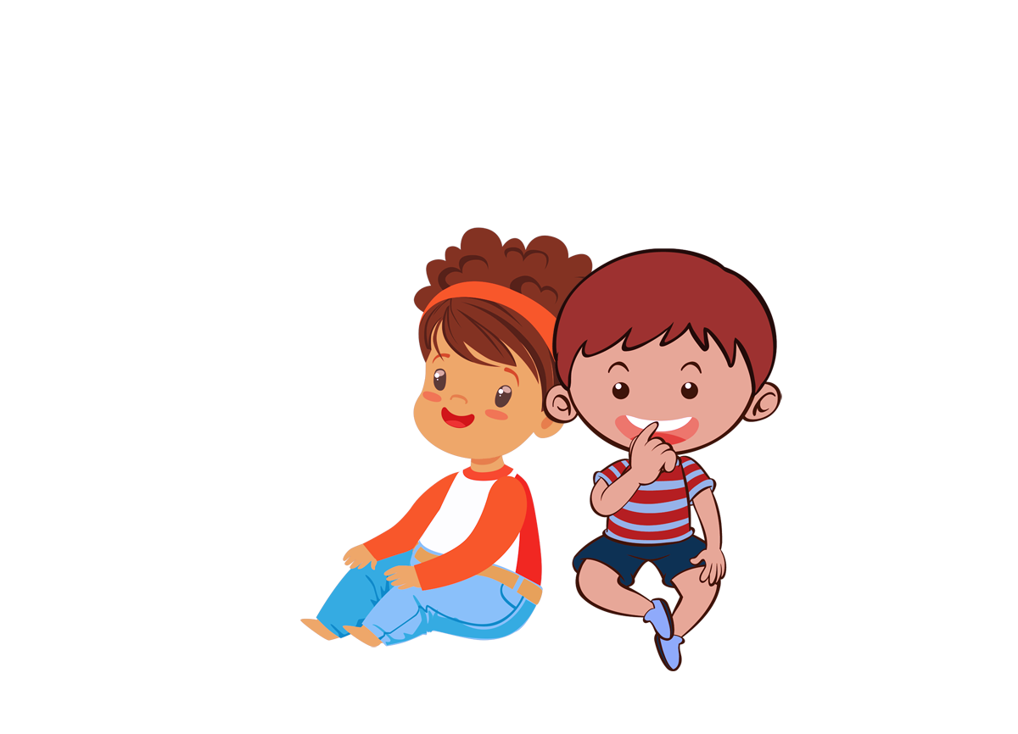

Em hãy nêu tên các bài tập đọc thuộc chủ điểm “ Vẻ đẹp muôn màu ”

Slide 10
các bài tập đọc thuộc chủ điểm “ Vẻ đẹp muôn màu ”
Sầu riêng
Chợ Tết
Hoa học trò
Khúc hát ru những em bé lớn lên trên lưng mẹ
Vẽ về cuộc sống an toàn
Đoàn thuyền đánh cá

Slide 11
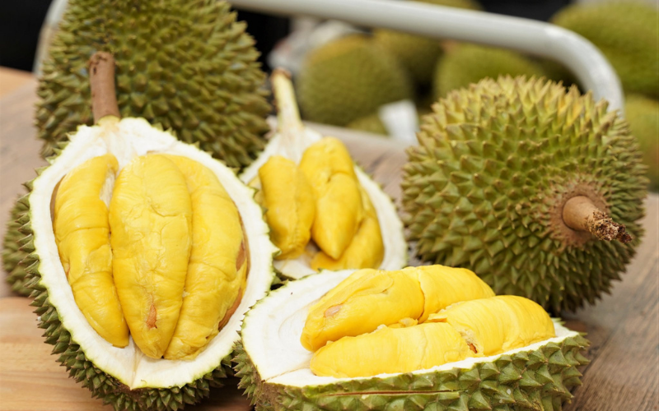
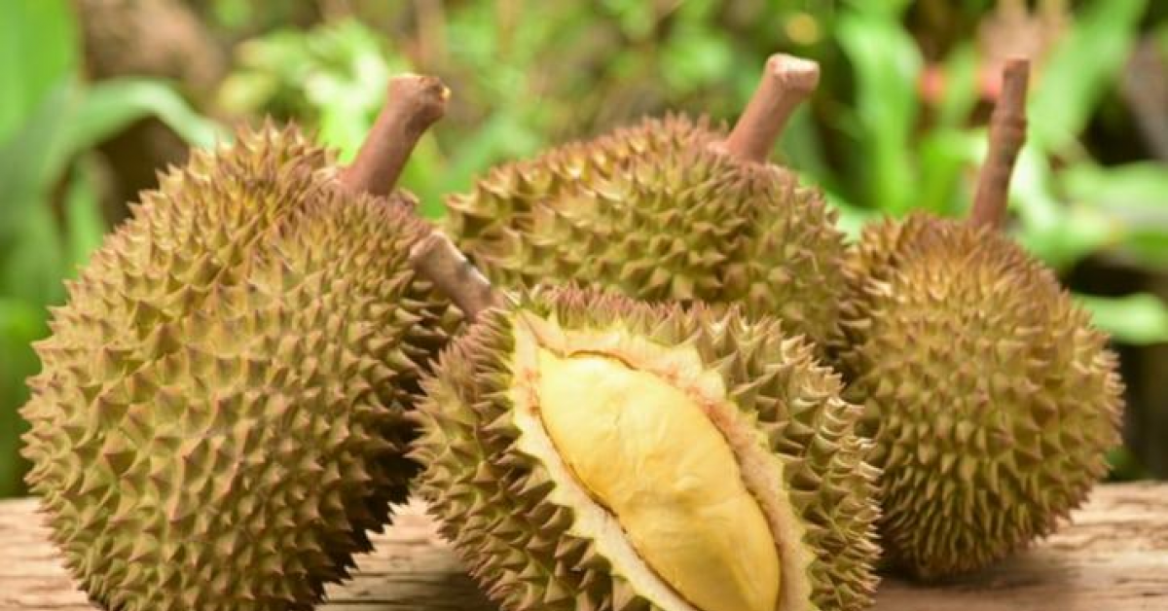
Nội dung chính
Giá trị và vẻ đặc sắc của sầu riêng- loại cây ăn quả đặc sản của miền Nam nước ta.
Sầu riêng

Slide 12
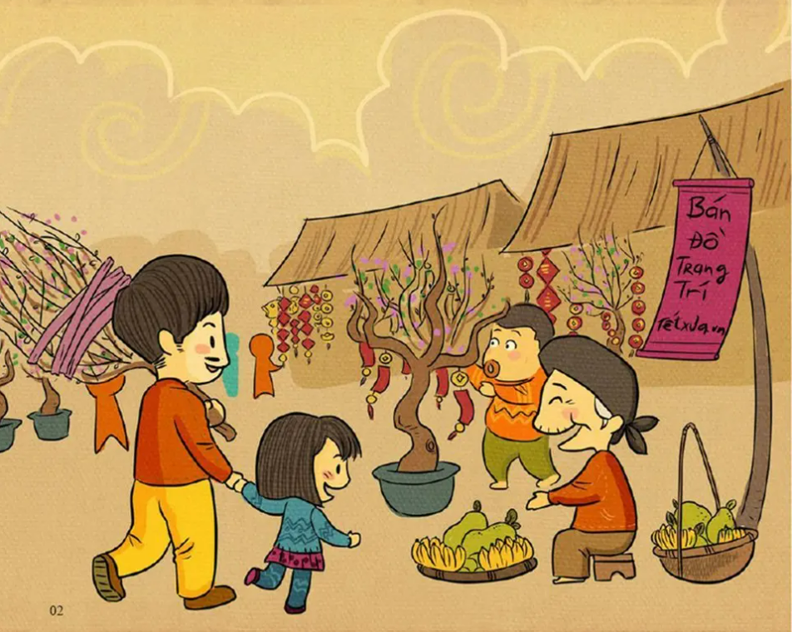
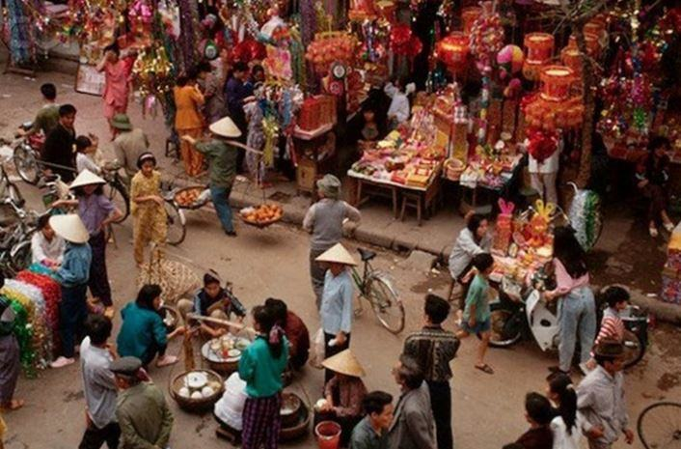
Nội dung chính
Bức tranh chợ Tết miền trung du nhiều màu sắc và vô cùng sinh động, nói lên cuộc sống nhộn nhịp ở thôn quê vào dịp Tết.
Chợ Tết

Slide 13
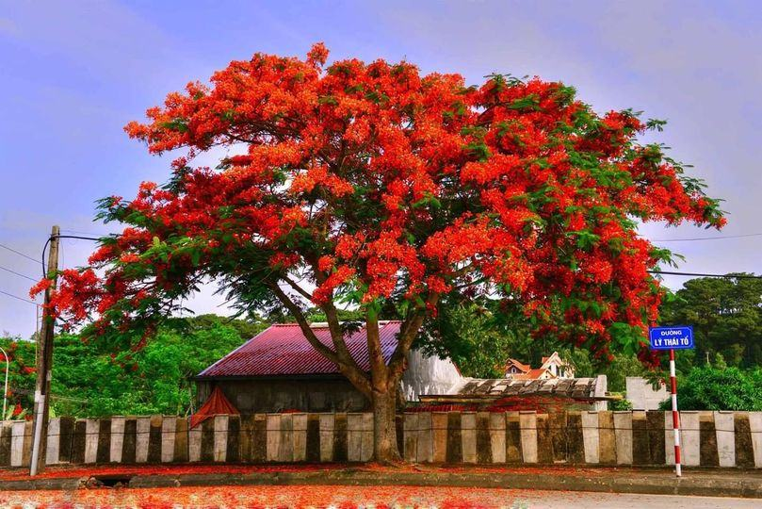
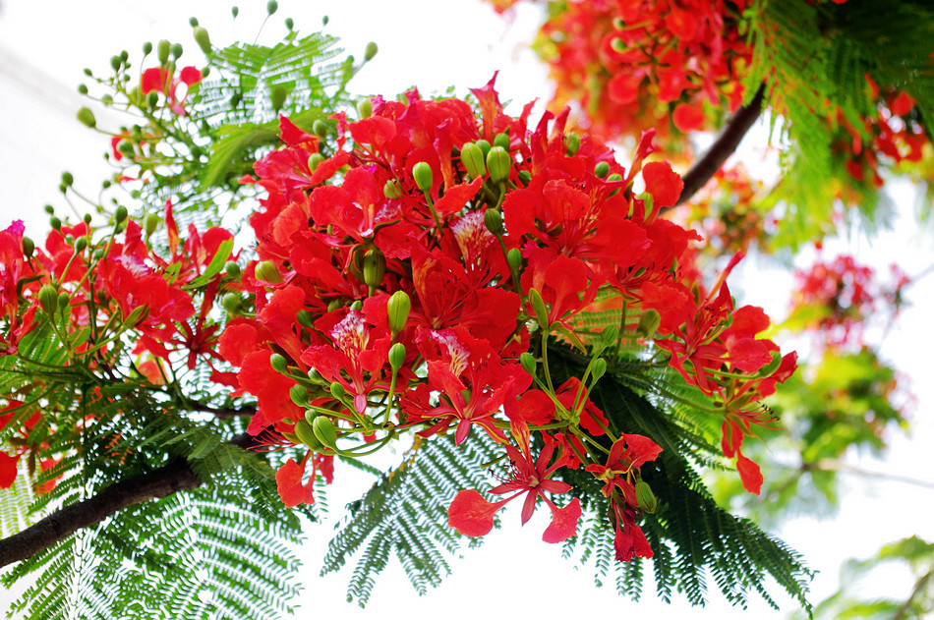
Nội dung chính
Ca ngợi vẻ độc đáo của hoa phượng vĩ, một loài hoa gắn với tuổi học trò.
Hoa học trò

Slide 14
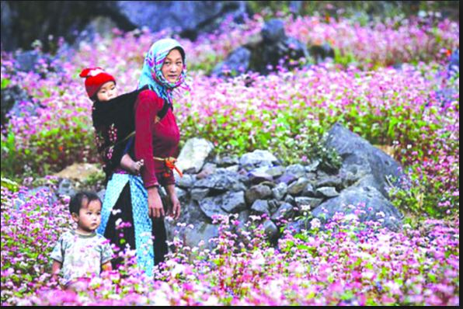
Nội dung chính
Ca ngợi tình yêu nước, yêu con sâu sắc của người phụ nữ Tây Nguyên
cần cù lao động
, góp sức mình
vào công cuộc
kháng chiến
chống Mĩ cứu
nước.
Khúc hát ru những em bé lớn lên trên lưng mẹ

Slide 15
Nội dung chính
Vẽ về cuộc sống an toàn
Kết quả cuộc thi vẽ tranh với chủ đề Em muốn sống an toàn cho thấy: Thiếu nhi VN có nhận thức đúng về an toàn, biết thể hiện nhận thức bằng ngôn ngữ hội họa sáng tạo đến bất ngờ.

Slide 16
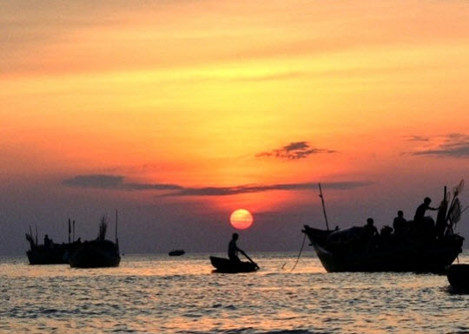
Nội dung chính
Ca ngợi vẻ đẹp huy hoàng của biển cả, vẻ đẹp lao động của người dân biển.
Đoàn thuyền đánh cá

Slide 17
Click on the balloon to go back.
Hoạt động 3
L
Ế
Luyện viết
Chính tả
ê
v
i
t
u
Ỵ
n
h
h
í
t
Ả
c
n

Slide 18
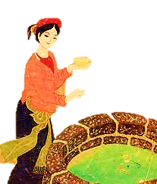
Cô Tấm của mẹ
Ngỡ từ quả thị bước ra
Bé làm cô Tấm giúp bà xâu kim
Thổi cơm, nấu nước, bế em
Mẹ về khen bé : “Cô tiên xuống trần”
Bao nhiêu công việc lặng thầm
Bàn tay của bé đỡ đần mẹ cha.
Bé học giỏi, bé nết na
Bé là cô Tấm, bé là con ngoan
Lê Hồng Thiện

Slide 19
Luyện viết từ khó
ngỡ
nết na
xuống trần
đỡ đần
lặng thầm

Slide 20




Viết chính tả

Slide 21
Chào
C
h
à
0
BYE BYE

